Slide 1
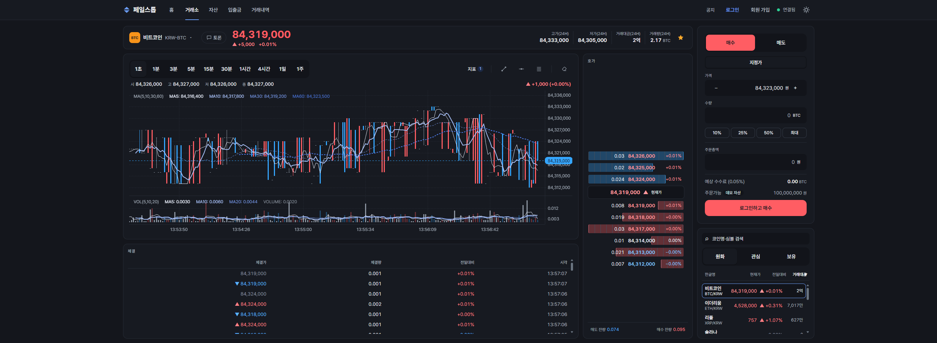
Linux 기반 AWS
이상혁
2026. 09
인프라 구축 및 운영
개발을 마친 거래 서비스의 운영 환경 구축
운영 대상 | 페일스톱 가상 거래소
Notes:
프로젝트 제목은 사용자가 확정한 「Linux 기반 AWS 인프라 구축 및 운영」이다. 약 3개월간 직접 개발한 가상 거래소를 운영 대상으로 삼는다. 실제 금융 서비스나 실자금 운영을 주장하지 않는다.
화면 출처: 아키텍쳐/교수님_보고본/05_화면/프로젝트 화면.png. 개발 범위 근거: docs/ROADMAP.md, docs/reports/프로젝트_이해하기.md.

Slide 2
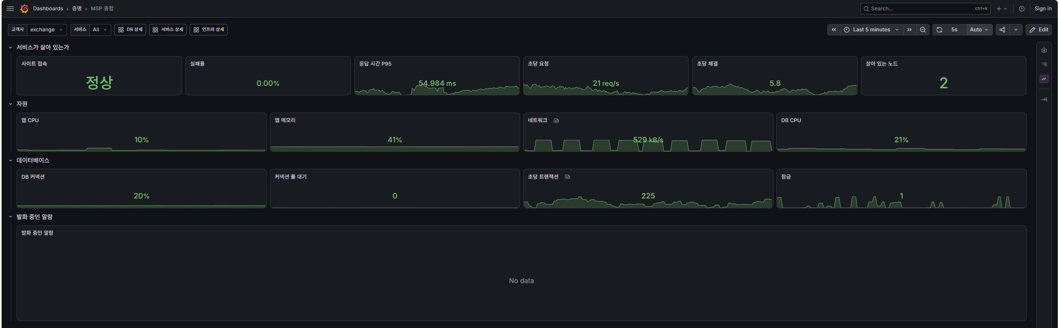
기획 배경
개발을 마친 서비스에 운영 환경이 필요했습니다
약 3개월간 거래소와 운영 대시보드를 직접 개발했습니다.
이제 Linux 서버와 네트워크를 구성하고, 장애와 부하에 대비합니다.
개발한 서비스
이번 구축 범위
주문·매칭·정산 실시간 거래 화면 회원·관리 기능
Linux 서버 운영
계정·권한, 서비스·로그
네트워크와 접근 통제
연결 경로와 허용 포트
장애 복구와 용량 관리
DB 복구, 부하 대응, 관제
기존 Docker 개발환경의 관제 화면
Linux 기반 AWS 인프라 구축 및 운영
02
Notes:
개발자와 인프라 엔지니어의 관점 전환을 설명하는 장이다. 실제 별도 개발팀의 인수인계가 있었다고 표현하지 않는다.
화면 출처: 아키텍쳐/교수님_보고본/05_화면/모니터링.png. 화면에 표시된 수치는 기존 로컬 환경의 캡처이며 최신 성능 수치 또는 AWS 검증 결과가 아니다.
근거: docs/ROADMAP.md, docs/reports/프로젝트_이해하기.md, docs/reference/adr/0027-msp-operations-and-autoscaling.md, docs/reference/adr/0028-vm-validation-before-aws.md.

Slide 3
구축 요구사항
운영 환경이 충족해야 할 세 가지 조건
01
02
03
고가용성과
트래픽 증가
운영 예산
데이터 정합성
대응
40
Primary
Standby
조회 API
+
조회 API
거래 데이터
복구용 복제본
기본 인스턴스
추가 인스턴스
만원 / 월
DB 장애 시 서비스 복구
요청 증가에 맞춰 자동 확장
복구 후 거래 데이터 확인
과부하 시 요청 접수 제어
지원금 매월 전액 집행
비동기 복제 · 운영자 수동 승격
확장 대상: 분산 가능한 조회 API
Linux 기반 AWS 인프라 구축 및 운영
03
Notes:
첫째, 장애 시 복구와 거래 데이터 정합성을 확인한다. PostgreSQL 복제는 비동기이며 운영자가 수동 승격한다. 장애 직전 미전송 WAL의 유실 가능성이 있으므로 무손실 또는 무중단을 약속하지 않는다. 앱 리더 자동 전환과 DB 수동 승격은 별개다.
둘째, EC2 Auto Scaling은 분산 가능한 DB 기반 REST 조회 API를 대상으로 설계한다. 단일 리더 매칭 엔진, 주문·취소·WebSocket 경로, PostgreSQL의 자동 수평 확장을 뜻하지 않는다. 증설을 기다리는 동안 과부하 접수 제어도 필요하다.
셋째, 월 40만원 지원금의 매월 전액 집행은 사용자가 이번 대화에서 확정한 기획 조건이다. 실제 지출 내역이나 서비스별 견적을 의미하지 않는다. 상세 집행 계획과 AWS 비용은 실습 일정·리소스별로 산정할 예정이다.
근거: docs/reference/adr/0099-current-architecture.md, ADR 0024, ADR 0027 및 사용자 최신 예산 지시.

Slide 4
운영 환경 설계
VM에서 운영을 검증하고, AWS에 구축합니다
AWS 목표 구성
VM·AWS 검증 예정
S3
정적 웹
거래 처리 앱
Primary
Standby
주문·취소·WS | 리더 / 대기
PostgreSQL
복구용
사용자
CloudFront
ALB
비동기 복제
HTTPS
서비스 진입
요청 분산
운영자 수동 승격
조회 API
EC2 Auto Scaling
CloudWatch 지표로 증설·축소
Linux 운영
계정·권한 서비스·로그 방화벽·네트워크 디스크·백업
관제·보고
운영 지표·로그
관제 · AI 운영 보고
Microsoft Teams
AI는 보고를 요약하고, 운영 조치는 사람이 판단합니다.
Linux 기반 AWS 인프라 구축 및 운영
04
Notes:
이 장은 목표 아키텍처이며 실제 AWS 구축 완료나 성능 검증 완료를 뜻하지 않는다. 개발 단계의 Docker 검증 결과를 확인한 다음 Linux VM에 직접 서비스를 설치하고, 운영 설정과 복구 절차를 확인한 뒤 AWS로 옮긴다.
그림은 발표용 개념도다. 서브넷, 2개 AZ, 보안 그룹, NAT, 관리 접속 등 상세 네트워크는 별도 설계도에서 설명한다. CloudFront의 정적 웹 경로는 S3, API·WebSocket 경로는 ALB로 분기한다. 거래 처리 앱은 단일 리더 기반이며, 분산 가능한 DB 기반 REST 조회 API에만 EC2 Auto Scaling을 적용할 계획이다. ASG 증설과 축소는 CloudWatch 지표와 정책으로 제어한다. 읽기 요청도 현 단계에서는 Primary에 접근하며 Standby 읽기 분산을 주장하지 않는다.
PostgreSQL Primary와 Standby는 비동기 복제이며 DB 승격은 운영자가 수행한다. 기존 Primary 격리, Standby 승격, 앱 연결 변경, 정상 거래·정합성 확인 순으로 복구한다. 비동기 복제의 데이터 유실 위험은 남는다.
관제와 AI 운영 보고는 Linux 지표·로그를 근거로 하며 Microsoft Teams로 전달한다. 기본 장애 알림은 AI 분석 성공 여부와 무관하게 보내도록 구성한다. AI는 운영 조치를 직접 실행하지 않는다.
완성된 발표의 마지막 영상에서 보여 줄 항목: DB 장애와 복구에 따른 관제 변화, 트래픽 증가에 따른 조회 API 인스턴스 증설, 근거가 담긴 AI 보고서의 Microsoft Teams 도착. 해당 영상과 검증 수치는 아직 제공되지 않았으며 이 도입부 4장에는 포함하지 않는다.
근거: docs/reference/adr/0099-current-architecture.md, ADR 0024·0027·0028, deploy/README.md, 아키텍쳐/교수님_보고본/06_VM_운영환경/.

